Slide 1
プログラミング基礎同演習
NumPyとSciPyの使い方
2019/12/3
慶應義塾大学理工学部物理情報工学科
渡辺
#プロ同演習

Slide 2
エラーメッセージの読み方
「タプルのリスト」に対してループを回し、表示するプログラム
for i in [(0, 0), (1, 0), (0, 1), (1, 1)]:
print(i)
(0, 0)
(1, 0)
(0, 1)
(1, 1)

Slide 3
エラーメッセージの読み方
間違っているコード
for i in [(0, 0), (1, 0), (0, 1) (1, 1)]:
print(i)
エラーメッセージ
カンマ忘れ
----> 1 for i in [(0,0), (1,0), (0,1) (1,1)]:
2 print(i)
TypeError: 'tuple' object is not callable
「タプルは関数呼び出しできないよ」
func (1, 1)
(0, 1) (1, 1)
関数の 呼び出し と同様に
タプルの
関数呼び出し と解釈された

Slide 4
エラーメッセージの読み方
タプルの要素を変数にバラすプログラム
for i in [(0,0), (1,0), (0,1), (1,1)]:
a, b = i
print(a,b)
0 0
1 0
0 1
1 1

Slide 5


エラーメッセージの読み方
間違っているコード
for i in [(0,0), (1,0), (0,1), (1,1)]:
a, b = 1
print(a,b)
「i」と「1」を間違えている
エラーメッセージ
1 for i in [(0,0), (1,0), (0,1), (1,1)]:
----> 2 a, b = 1
3 print(a,b)
TypeError: 'int' object is not iterable
「整数(int)は反復可能(iterable)じゃないよ」
a, b = (0,1)
a, b = 1
整数1(要素一つしかない)を、二つに分けようとしてエラー

Slide 6
前回の解説：枝刈り
やったこと
割りばしゲームの全探索から
「後手が負ける手」を枝刈りして
後手必勝の確認をする
枝刈りとは
後手が「負ける手」を「選ばない」こと
(先手番の手はいじることができない)

Slide 7
前回の解説：枝刈り
枝刈り関数prune
先手の勝ち筋があればTrue、そうでなければFalseを返す関数
def prune(node):
if max(node.s) == 0:
return True
if node.is_first:
for n in node.siblings:
if prune(n):
return True
return False
if not node.is_first:
sib = node.siblings.copy()
for n in sib:
if prune(n):
node.siblings.remove(n)
if not node.siblings:
return True
return False
先手番の処理
後手番の処理

Slide 8
前回の解説：枝刈り(先手番)
if node.is_first:
for n in node.siblings:
if prune(n):
return True
return False
自分の子ノード全てに対して、pruneを
再帰的に呼びだす
一つでもTrueを返したらTrueを返す
先手の勝ちにつながる手があればTrue
それ以外ならFalse
True
False
どこかに
先手の勝ちがある
最後まで探しても
先手番の勝ちがない
先手番
先手番
後手番
後手番
後手番
後手の負け

Slide 9
前回の解説：枝刈り(後手番)
for n in sib:
if prune(n):
node.siblings.remove(n)
自分の子ノード(いま打てる手)を全て調べ、
負けにつながる手があったら枝刈り(remove)
後手番
×
先手番
後手番
後手の負け

Slide 10
前回の解説：枝刈り(後手番)
if not node.siblings:
return True
枝刈りの結果、子ノードがなくなった
＝打つ手がなくなった
その状態になったら必敗なのでTrueを返す
後手番
×
先手番
後手番
×
×
※：必敗：先手が最善手を指したら後手が必ず負ける状態

Slide 11
本講義で学ぶこと
NumPyとSciPyの使い方

Slide 12
NumPyとは
多次元配列を高速に扱うためのモジュール
配列指向 (Array Oriented Computing)
裏でLAPACKというライブラリを呼んでいる
LAPACKはBLASというライブラリ上に構築されている
NumPy (Numeric Python)
LAPACK (Linear Algebra PACKage)
BLAS (Basic Linear Algebra Subprograms)

Slide 13
BLASとは
Basic Linear Algebra Subprograms
ベクトルや行列同士の演算ルーチンをまとめたもの
これがないと数値計算ができない
新しいCPUでは、専用のBLASライブラリが必要(BLAS職人)
Level 1
=
+
=
・
ベクトル同士の演算
Level 2
ベクトルと行列の演算
=
x
Level 3
行列と行列の演算
=
x

Slide 14
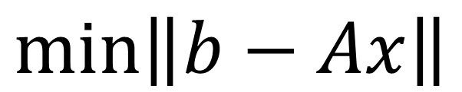
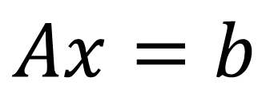
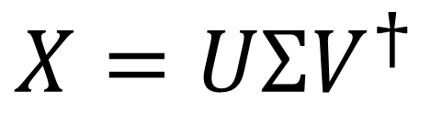
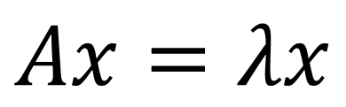
LAPACKとは
Linear Algebra PACKage
BLASをビルディングブロックとして線形代数の問題を解くパッケージ
$$Ax=b$$
連立一次方程式
$$min\left\|b−Ax\right\|$$
最小二乗法
$$Ax=λx$$
固有値問題
$$X=UΣV^{†}$$
特異値問題
線形代数演算ライブラリBLAS とLAPACKの基礎と実践 (中田真秀)
https://www.r-ccs.riken.jp/wp-content/uploads/2019/05/nakata190523.pdf

Slide 15
LINPACK, LINPACKベンチマーク
LINPACK
もともとは線形代数の問題を解くパッケージ
(現在はLAPACKが広く使われている)
LINPACKは主にベンチマークとして使われている
LINPACKベンチマーク
・巨大な連立一次方程式を解くベンチマーク
・Top500というスパコンのランキングに用いられる
・Top500は年に二回開催される

Slide 16
Top500
天河二号
合計
地球シミュレータ
1位
500位
京コンピュータ
https://www.top500.org/statistics/perfdevel/

Slide 17

今日これだけは覚えて欲しい
線形代数はとても大事
NumPy/SciPyがあるからPythonを使うという人がいるくらい、線形代数、行列計算は数値計算においてとても重要
数値計算に限らず、理工系全ての分野に線形代数が現れる
線形代数は真面目に勉強しておきましょう

Slide 18
NumPy配列の作り方
まずNumPyをインポート
import numpy as np
np.arrayにPythonのリストを渡すとNumPy配列になる
data = np.array([1,2,3])
np.array([[1,2],[3,4]])
data
data
1
1
2
2
3
4
3
A Visual Intro to NumPy and Data Representation (https://jalammar.github.io/visual-numpy/)

Slide 19
NumPy配列の作り方
np.zerosで要素が全てゼロ、np.onesで要素が全て1の
NumPy配列を作ることができる
0
0
0
0
np.zeros(3)
np.zeros((2,2))
0
0
0
「形」はタプルで指定
1
1
1
1
np.ones(3)
np.ones((2,2))
1
1
1
A Visual Intro to NumPy and Data Representation (https://jalammar.github.io/visual-numpy/)

Slide 20
NumPy配列の作り方
連番の一次元配列を作るにはnp.arrangeを使う
data = np.arange(8)
0
1
2
3
4
5
6
7

Slide 21
NumPy配列のShape/Reshape
NumPy配列は、メモリ上では一次元配列として格納
np.array([[1,2],[3,4]])
メモリ
data
data
(2,2)
1
2
1
2
3
4
3
4
NumPy配列の「形」は、shapeで得ることができる
data.shape #=> (2,2)

Slide 22
NumPy配列のShape/Reshape
a = np.arange(8)
0
1
2
3
4
5
6
7
b = a.reshape((2,4))
4
0
1
2
3
2
4
5
6
7
c = a.reshape((2,2,2))
4
5
0
1
6
7
2
3

Slide 23
NumPy配列の四則演算
同じ形(shape)のNumPy配列同士は四則演算ができる
0
1
1
1
1
2
+
=
2
1
3
0
1
0
1
0
1
x
=
2
3
2
3
4
9
※ 演算は要素ごとになることに注意

Slide 24
NumPy配列の四則演算
NumPy配列にスカラー量を演算できる
0
0
1
1
1
1
1
1
2
+
=
+
=
2
2
1
3
0
0
2
0
1
x
2
1
x
2
2
=
=
2
2
2
4

Slide 25
SciPyの使い方
まずはインポートする
from scipy import linalg
import numpy as np
linalg.eighでエルミート行列の固有値、固有ベクトルを求める
a = np.array([[1,2],[2,1]])
w, v = linalg.eigh(a)
a
w
v
行列
固有値
固有ベクトル (※)
1
2
3
1
1
2
1
-1
1
-1
※実際には正規化されたベクトルが得られる

Slide 26
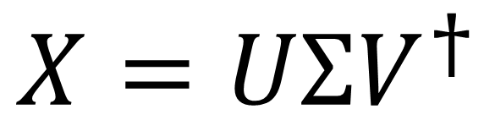
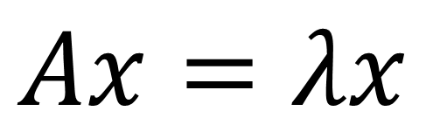
今日扱う題材
シュレーディンガー方程式の固有値問題
$$Ax=λx$$
行列の低ランク近似による画像圧縮
$$X=UΣV^{†}$$

Slide 27
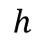
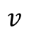
トンネル効果
山の高さを超えられない初速
$$v$$
$$h$$
古典系の場合
量子系の場合
山を登りきれずに
100%跳ね返される
ほとんど跳ね返されるが…
低確率ですり抜ける

Slide 28
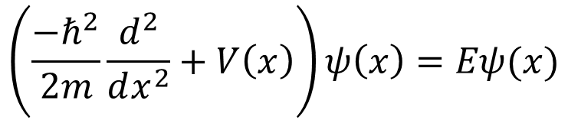
閉じ込めと染み出し
電子をエネルギー障壁で閉じ込める
(井戸型ポテンシャル)
電子の存在確率が
障壁の外に少しだけ染み出す
電子の存在確率は以下のシュレーディンガー方程式の解として求まる
$$\left(\frac{−ℏ^{2}}{2m}\frac{d^{2}}{dx^{2}}+V\left(x\right)\right)ψ\left(x\right)=Eψ(x)$$

Slide 29
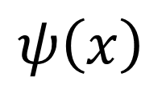
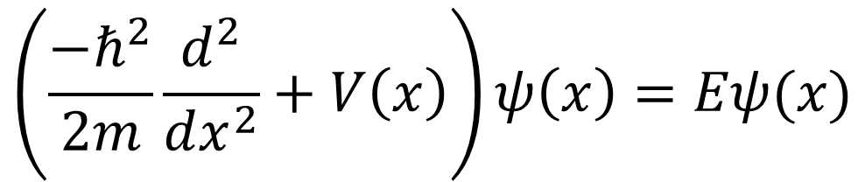
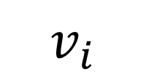
差分化：微分から差分へ
シュレーディンガー方程式
$$\left(\frac{−ℏ^{2}}{2m}\frac{d^{2}}{dx^{2}}+V\left(x\right)\right)ψ\left(x\right)=Eψ(x)$$
連続的な関数
離散的なベクトル
$$ψ\left(x\right)$$
$$v_{i}$$
離散化

Slide 30
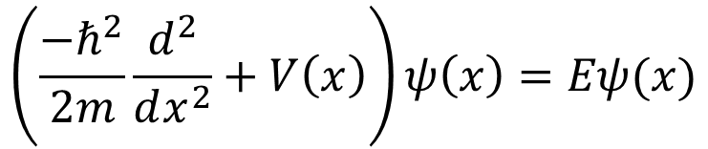
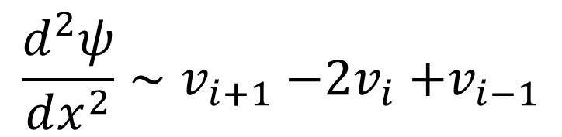
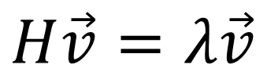
差分化：微分から差分へ
「微分」は「差分」で近似できる
$$\frac{d^{2}ψ}{dx^{2}}∼v_{i+1}{−2v}_{i}+v_{i−1}$$
シュレーディンガー方程式
離散化
行列の固有値問題
$$\left(\frac{−ℏ^{2}}{2m}\frac{d^{2}}{dx^{2}}+V\left(x\right)\right)ψ\left(x\right)=Eψ(x)$$
$$H\vec{v}=λ\vec{v}$$
固有値： 電子のエネルギー
固有ベクトル：電子の存在確率

Slide 31
課題1：シュレーディンガー方程式
井戸型ポテンシャルに閉じ込められた電子が
・障壁の外に少し染み出すこと
・閉じ込めによりエネルギーが少し高くなること
を確認する
E
0
電子の存在確率が
障壁の外に少し
だけ染み出す
閉じ込め効果により
少しエネルギーが
高くなる
-5

Slide 32
行列積
m行k列の行列と k行n列の行列の積はm行n列になる
(3, 4)
(4, 5)
(3, 5)
X
=
(4, 5)
(3, 4)
(3, 5)

Slide 33
行列の近似
m行k列の行列と k行n列の行列の積はm行n列になる
kを小さくとると、大きな行列を細い行列の積で近似できる
m
k
m
n
≒
k
x
n
要素数mn
要素数mk
要素数kn
k << m, n なら mn >> k(m+n)

Slide 34
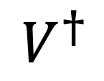


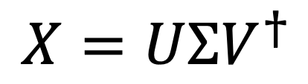

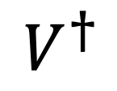

特異値分解
Singular Value Decomposition, SVD
$$X=UΣV^{†}$$
$$X$$
=
$$U$$
x
$$Σ$$
x
$$V^{†}$$
$$Σ$$
特異値(対角行列)
$$U$$
$$V^{†}$$
ユニタリ行列(正方行列)

Slide 35

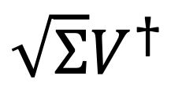

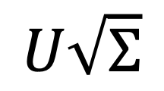

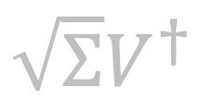
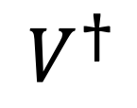

特異値分解による低ランク近似
$$X$$
=
$$U$$
x
$$Σ$$
x
$$V^{†}$$
=
$$U\sqrt{Σ}$$
x
$$\sqrt{Σ}V^{†}$$
こことここだけ使って再構成
$$\tilde{X}$$
=
$$U\sqrt{Σ}$$
x
$$\sqrt{Σ}V^{†}$$

Slide 36

課題2：画像の低ランク近似
モノクロ画像は、行列とみなすことができる
25
68
59
12
高さh、幅wのモノクロ画像は各要素0から255のh行w列の行列

Slide 37
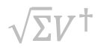
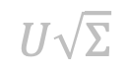

課題2：画像の低ランク近似
インターネットから
画像をダウンロード
画像をモノクロ化
行列とみなして低ランク近似
近似された画像
$$\tilde{X}$$
=
$$U\sqrt{Σ}$$
x
$$\sqrt{Σ}V^{†}$$

Slide 38
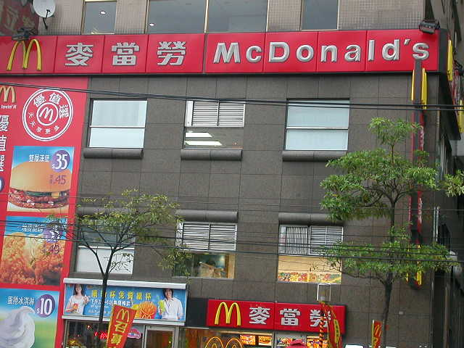
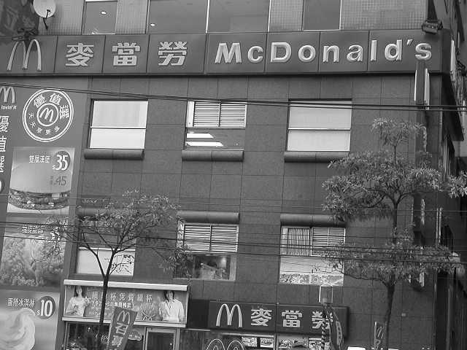
発展課題：適当な画像の近似
インターネットから
画像をダウンロード
画像をモノクロ化
行列とみなして低ランク近似
近似された画像
$$\tilde{X}$$
=
$$U\sqrt{Σ}$$
x
$$\sqrt{Σ}V^{†}$$

